Slide 1
JURA

Slide 2
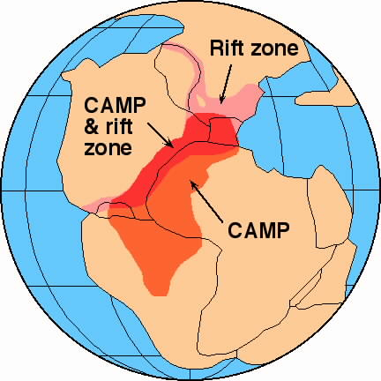
drugi period mezozojske ere tropskih uvjeta
plitkih epikontinentalnih mora
raspada Pangea-e
kozmopolitske flore i faune
maksimuma razvoja svih vrsta gmazova
postupnog rasta globalnog morskog nivoa
granica trijas-jura obilježena je masovnim izumiranjem velikih vodozemaca, therapsida, konodonata, ceratidnih cefalopoda, phytosaurusa…
omogućen razvoj dinosaura
najvjerojatniji uzrok je u masivnim vulkanskim erupcijama bazalta na prostoru Centralno-Atlanske magmatske provincije (CAMP) u trajanju od 620 tisuća godina (današnji središnji Brazil, istočna Sjeverna Amerika, zapadna Afrika, Iberija, SZ Francuska)
naziv perioda dolazi od imena planine Jure koja se nalazi na graničnom prostoru između Francuske i Švicarske (sjeverno od ženevskog jezera) gdje je Alexander von Humboldt (1795) prvi opisao vapnenačke naslage i nazvao ih Calcaire de Jura, odnosno Jura-Kalkstein

Slide 3
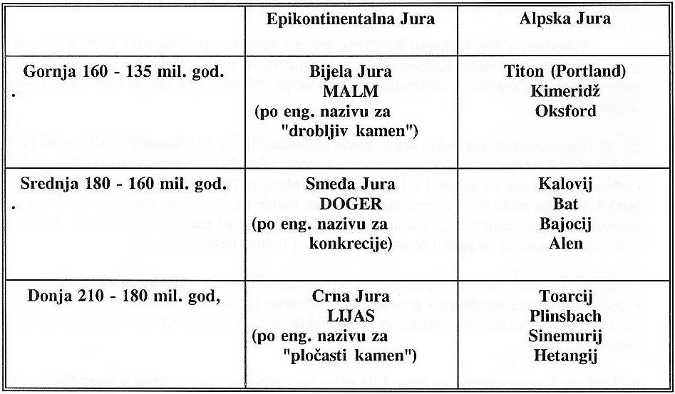
slično kao i u trijasu, na prostoru Europe postoji sljedeći razvoji jure
Kontinentalni razvoj jure (npr. na Ruskoj ploči)
Epikontinentalni (borealni) razvoj jure (u području srednje Europe)
Marinski (alpski, tethyski) razvoj jure (u području Mediterana)

Slide 4
PERIOD | EPOHA | DOBA | prije milijuna godina
JURA | Gornja Jura | Titon Kimeridž Oksford Kalovij Bat Bajocij Alen Toarcij Plinzbah Sinemurij Hetangij | 152 - 145 157 - 152 163 - 157 166 - 163 168 - 166 170 - 168 174 - 170 182 - 174 190 - 182 199 - 190 201 - 199
 | Srednja Jura
 | Donja Jura

Slide 5
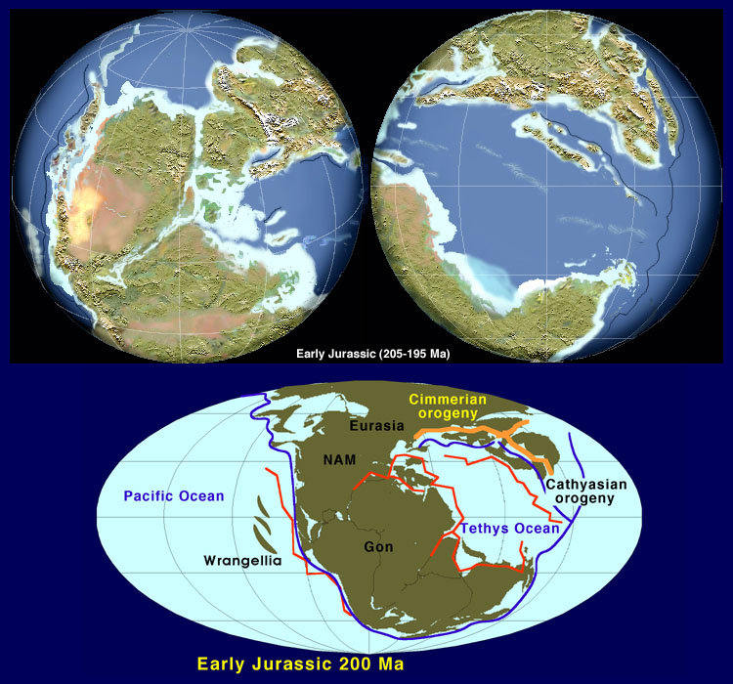
Paleogeografija donje jure
nastavak riftovanja na prostoru Tethysa i Pangea-e

Slide 6
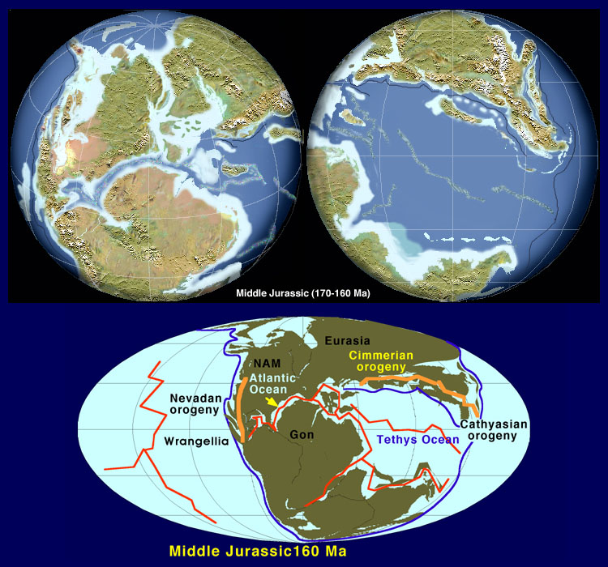
Paleogeografija srednje Jure
tijekom srednje jure Pangea u potpunosti puca - otvaranje centralnog dijela Atlanskog oceana
tijekom srednje jure riftovanje i na prostoru između današnjih Afrike, Madagaskara i Antarktike - otvaranje Indijskog oceana
subdukcija uz današnji zapadni dio Sjeverne Amerike - nevadska orogeneza (Sierra Nevada u istočnoj Kaliforniji)
cimerijska orogeneza (gornji trijas/donja/srednja jura)

Slide 7
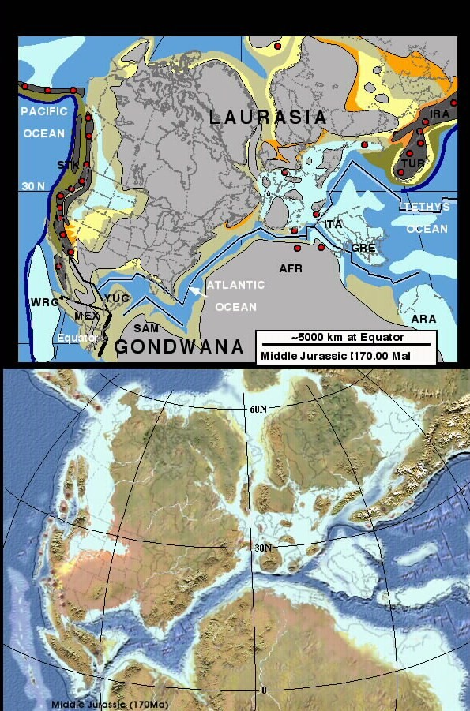

Slide 8
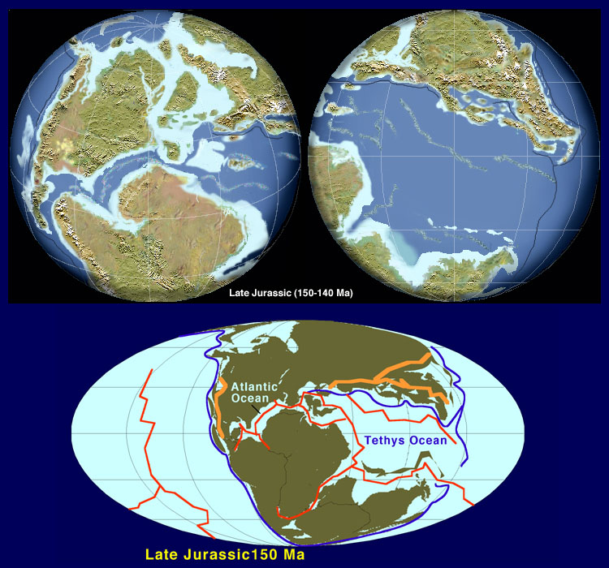
Paleogeografija gornje jure
rotacija kontinenata tijekom gornje jure - zatvaranje Tethysa
jedan od dokaza rotacije - donjojurske ugljevite naslage na prostoru istočne Azije zamjenjene su gornjojurskim pustinjskim i evaporitnim naslagama - prijelaz iz umjerenog u tropski pojas

Slide 9
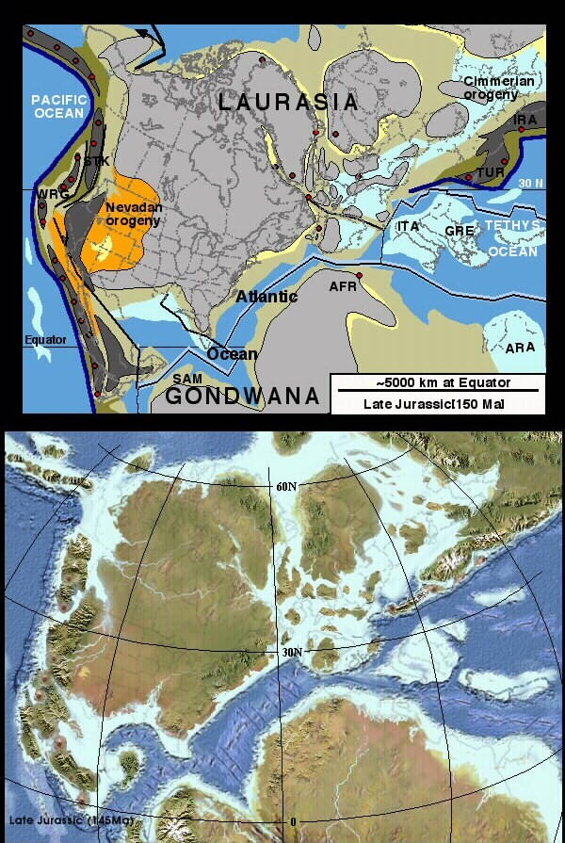

Slide 10
Razvoji jure
Epikontinentalni (borealni) razvoj jure
a) razvoj jure u Švapsko-franačkom bazenu
b) razvoj jure u Anglo-pariškom bazenu
Marinski (alpski, tethyski) razvoj jure
a) razvoj jure u zapadnim Alpama
b) razvoj jure u sjevernim Alpama
c) razvoj jure u južnim Alpama
d) razvoj jure u Dinaridima

Slide 11
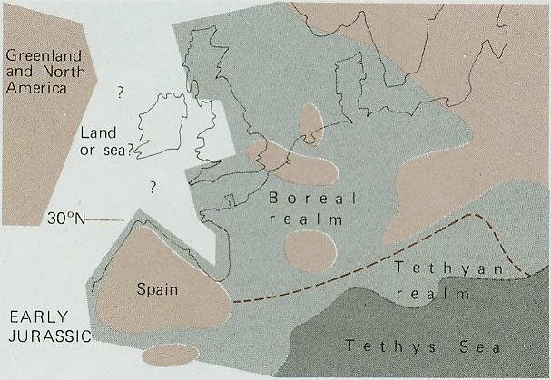
Epikontinentalni (borealni) razvoj jure
na prijelazu u juru na prostoru centralne i sjeverne Europe taloženje se odvijalo u kopnenim uvjetima (fluvijalni klastiti) (regresivni trend još od Keupera)
tijekom donje jure transgresija iz smjera Tethysa
preplavljen i dio Gondwane gdje se talože evaporiti (Meksički zaljev, Texas, akumulacija ugljikovodika)
otočni horstovi između kojih su se nalazili bazenski prostori: Švapsko-franački i Anglo-pariški

Slide 12
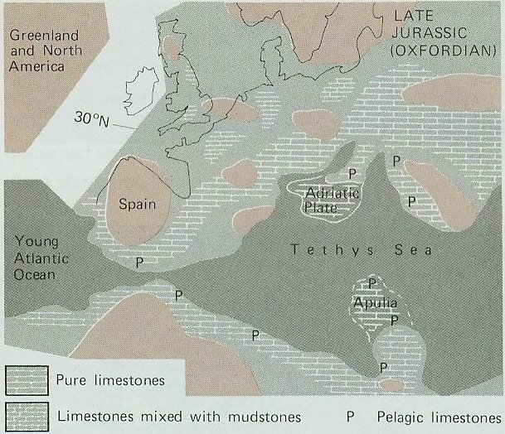
Epikontinentalni (borealni) razvoj jure
Švapsko-franački bazen
Jurske naslage ovog bazena litološki možemo podjeliti na tri dijela:
Crna jura - crni do plavosivi šejlovi sa školjkašom Posidonia (posidonijski šejlovi), laporoviti vapnenci i vapnenci. Česti fosili morskih gmazova ukazuju na anoksiju.
Smeđa jura - željezovitim mineralima bogati oolitični vapnenci i pješčenjaci (u Engleskoj vapnenci "Great Oolite Series", prema istočnom Grendlandu i Sjevernoj Americi - deltni i lagunski siliciklastiti)
Bijela jura - maksimum transgresije uz taloženje bijelih vapnenaca sa kokolitima

Slide 13
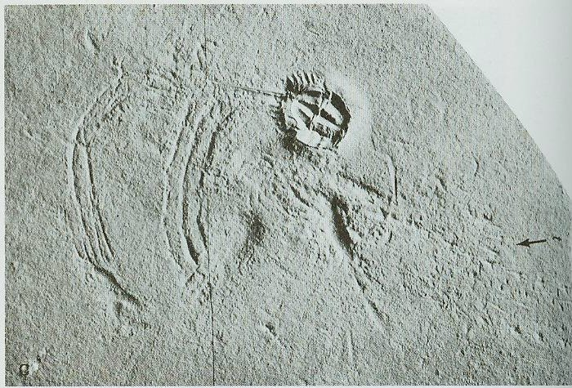
tipični vapnenci Bijele jure nalaze se u Bavarskoj - Solnhofen
Solnhofen vapnenci („litografski” vapnenci) građeni od kokolita, a taloženi su u hipersalinim uvjetima laguna nastalih formiranjem koraljnih grebena
rakovice Mesolimulus

Slide 14
Epikontinentalni (borealni) razvoj jure
Anglo-pariški bazen
ovdje se mogu izdvojiti dva neznatno različita razvoja; jedan u njegovu engleskom, a drugi u njegovu pariškom dijelu
u engleskom dijelu donja jura je laporovito-pješčenjačka, laporovito vapnenačka i laporovita. Prisutni su Amaltheus, Arietites, Oxynoticeras...
donji dio srednje jure izgrađuju željezoviti, pjeskovitii i oolitični vapnenci ("Inferior Oolite Series"), u gornjem dijelu najprije dolaze gline, a zatim opet oolitični vapnenci ("Great Oolite Series"). Prisutni su Leioceras, Macrocephalites...
gornja jura započinje glinama, zatim dolaze koraljni grebenski vapnenci, pa opet gline te na kraju marinski pješčenjaci u izmjeni s brakičnim i jezerskim naslagama. U marinskom dijelu prisutni su Perisphinctes i Virgatosphinctes.

Slide 15
2) u pariškom dijelu bazen je bio više izdiferenciran i bio je više marinskih karakteristika no engleski dio, pa su se u središnjim, dubljim djelovima taložili laporoviti sedimenti, a u rubnim, plićim, karbonati i pješčenjaci
donja jura je pjeskovito-laporovito-vapnenačka;
srednja jura je pretežito vapnenačka, plitkovodna;
gornja jura je pretežno glinovita, dubljevodna, osim u svom vršnom dijelu kada ima plitkovodnih vapnenaca i grebena (vapnenci portlanda).

Slide 16
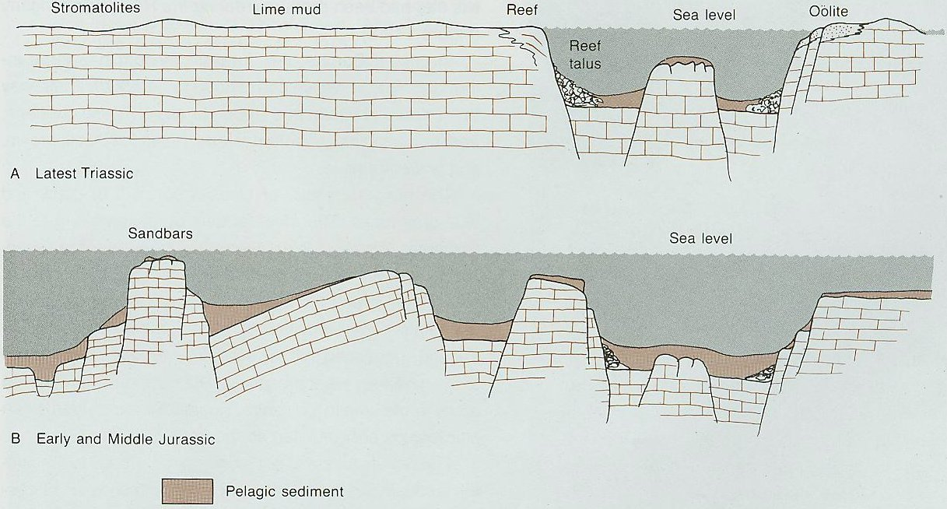
Diferencijacija Jadranske mikroploče

Slide 17
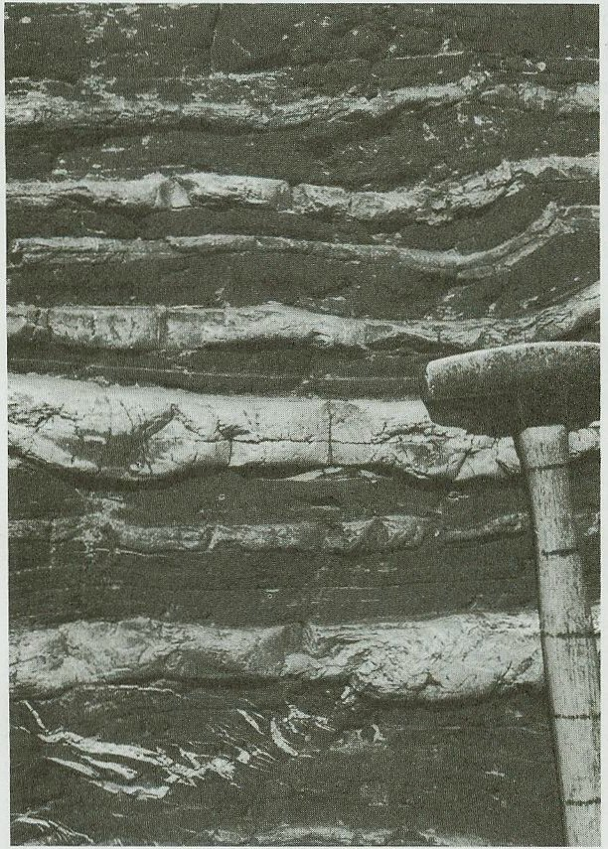
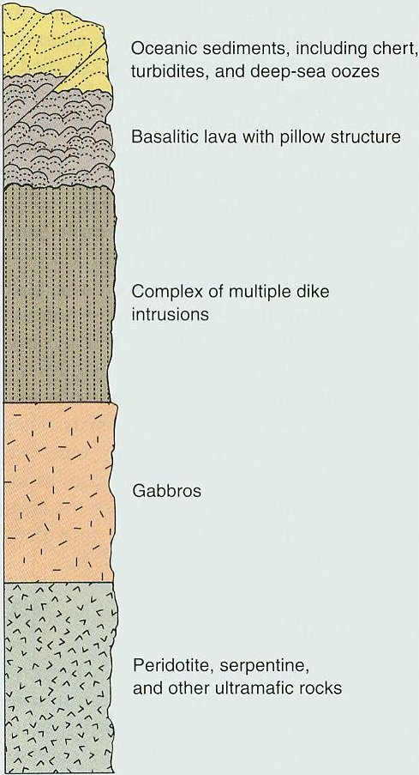
Marinski (Alpski, Tethyski) razvoj Jure
Razvoj jure u zapadnim Alpama
prostor francuskih i švicarskih Alpi
dofinejski bazen - donja jura: laporoviti vapnenci i čisti vapnenci; srednja jura: laporoviti vapnenci i klastiti; gornja jura kalpionelski vapnenci sa Oppelia lithographica (vapnenci titona)
pijemontsko korito - metamorfozirani dubokomorski šejlovi ("Schistes lustres") u izmjeni sa rožnjacima - oceanska kora otvarajućeg Tethysa
podmorski prag brijansonskog područja - vapnenci i breče

Slide 18
Marinski (Alpski, Tethyski) razvoj Jure
Razvoj jure u sjevernim Alpama
prostor Austrije
izrazitija diferencijacija okoliša nego u zapadnim Alpama
donja jura – grestenski facijes (klastiti s ugljenom), fleckenmegel (mrljasti lapori), Hierlatz vapnenci (krinoidno-brahiopodni vapnenci), Adnet facijes (cefalopodni vapneci)
srednja jura – Klaus slojevi (lapori sa cefalopodnim i krinoidnim vapnencima, te radiolaritima i rožnjacima)
gornja jura – grebenski vapnenci sa Pygope i Nerinea, aptiški vapnenci (kalpionelidni), vapnenci s rožnjacima

Slide 19
Marinski (Alpski, Tethyski) razvoj Jure
Razvoj jure u južnim Alpama
prostor Italije, karničkih Alpi (Austrija), Dolomita u Sloveniji
donja jura – amonitni vapnenci (“Calcare ammonitico rosso inferiore”) i crni šejlovi s amonitima Phylloceras, Lytoceras, Hildoceras...
srednja jura – aptiški vapnenci
gornja jura – aptiški i kalpionelidni vapnenci (“Majolica”, “Biancone”) i amonitni vapnenci (“Calcare ammonitico rosso superiore”)

Slide 20
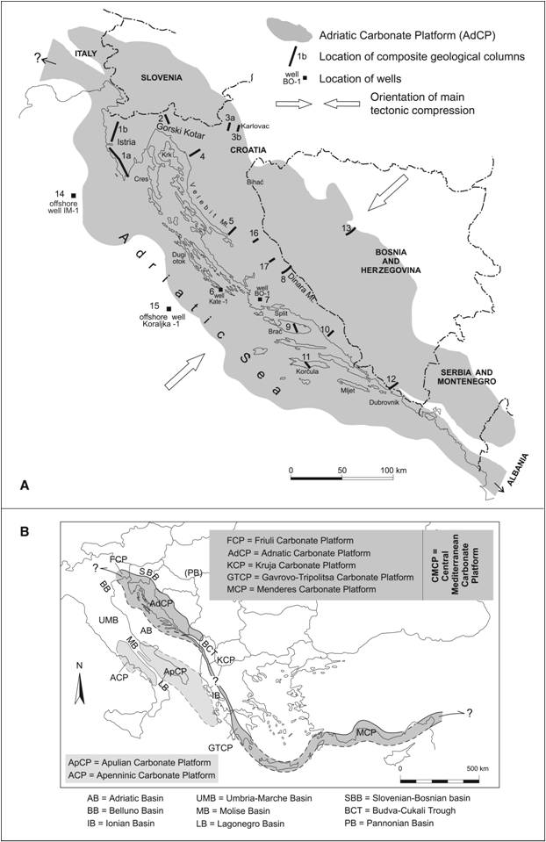
Marinski (Alpski, Tethyski) razvoj Jure
Razvoj jure u Dinaridima
na Alpe se prema jugoistoku nastavlja prostor Dinarida
tijekom jure, na Jadransko-Dinarskoj karbonatnoj platformi postupno dolazi do diferencijacije
Unutrašnji Dinaridi
Vanjski Dinaridi

Slide 21
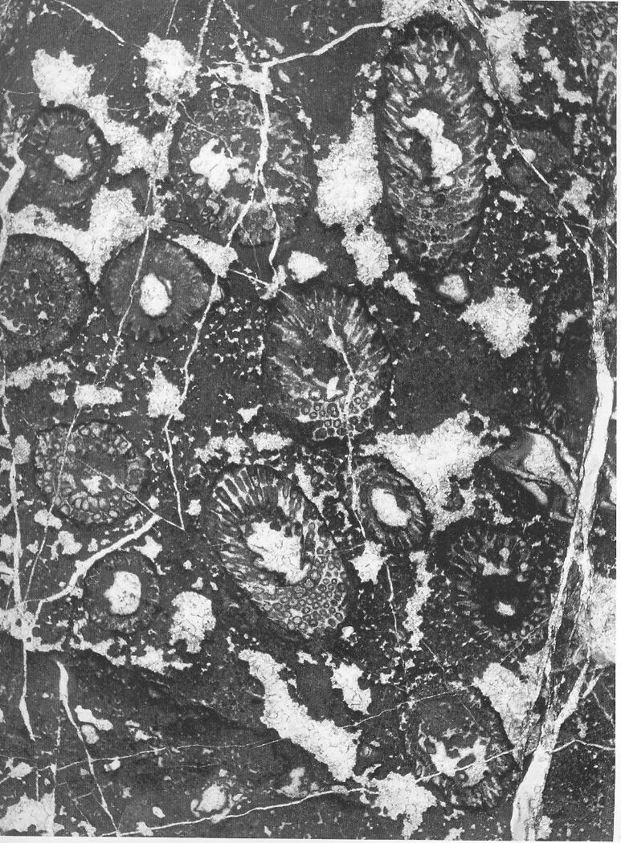
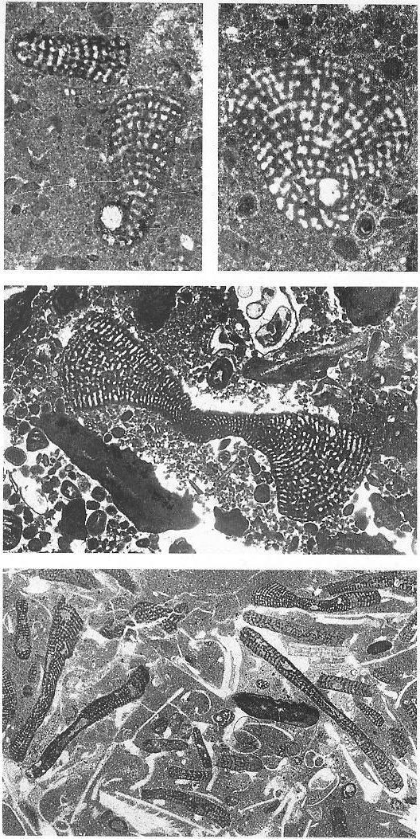
Razvoj donje jure hrvatskih Unutrašnjih Dinarida
facijes vapnenaca i dolomitičnih vapnenaca sa Palaeodasycladus mediterraneus, Orbitopsella praecursor ...

Slide 22
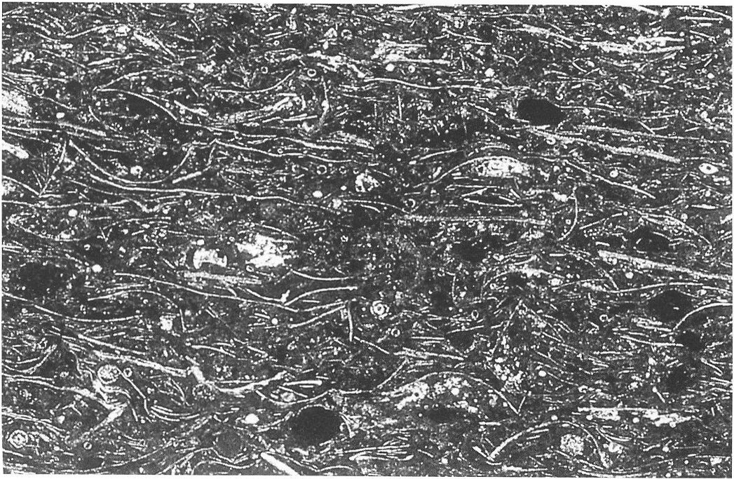
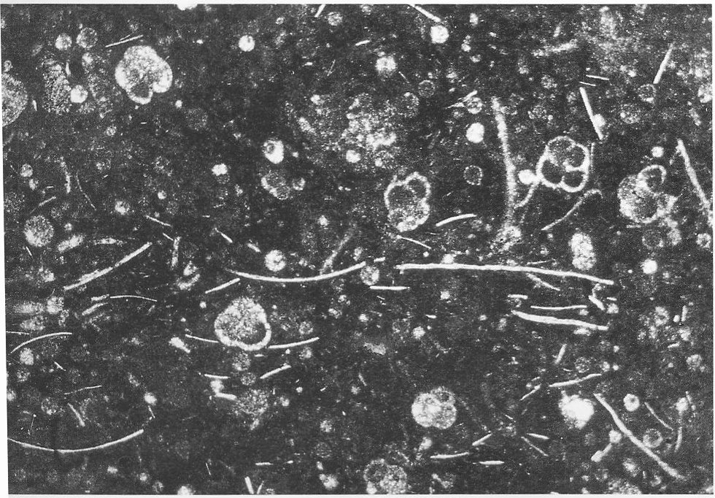
Razvoj srednje jure hrvatskih Unutrašnjih Dinarida
facijes dubokovodnih vapnenaca
vulkanogeno-sedimentni facijes

Slide 23
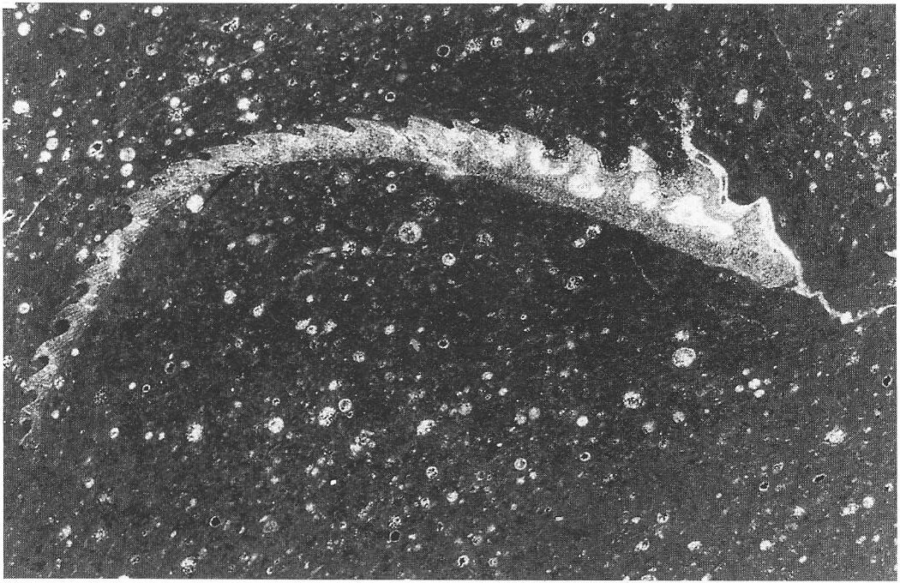
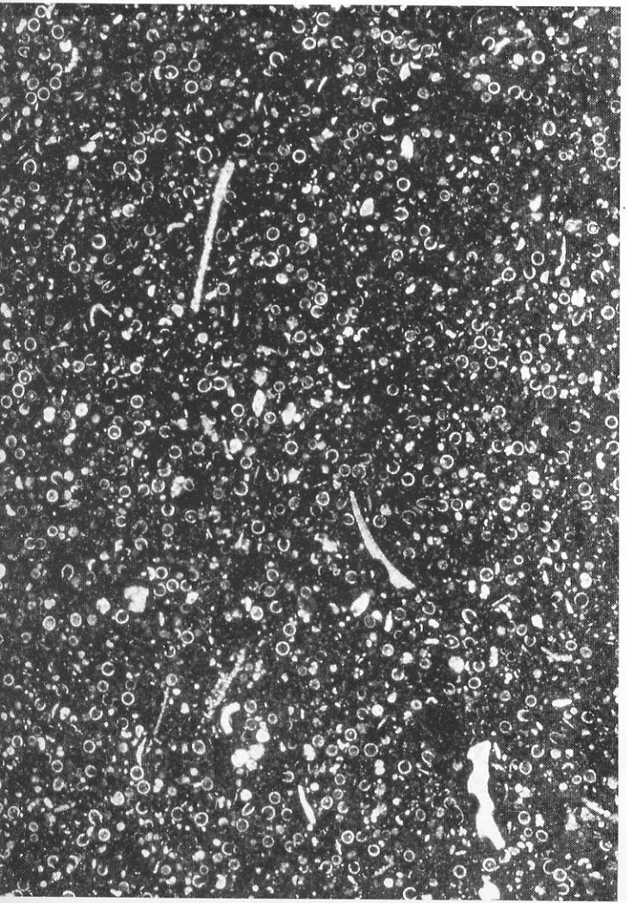
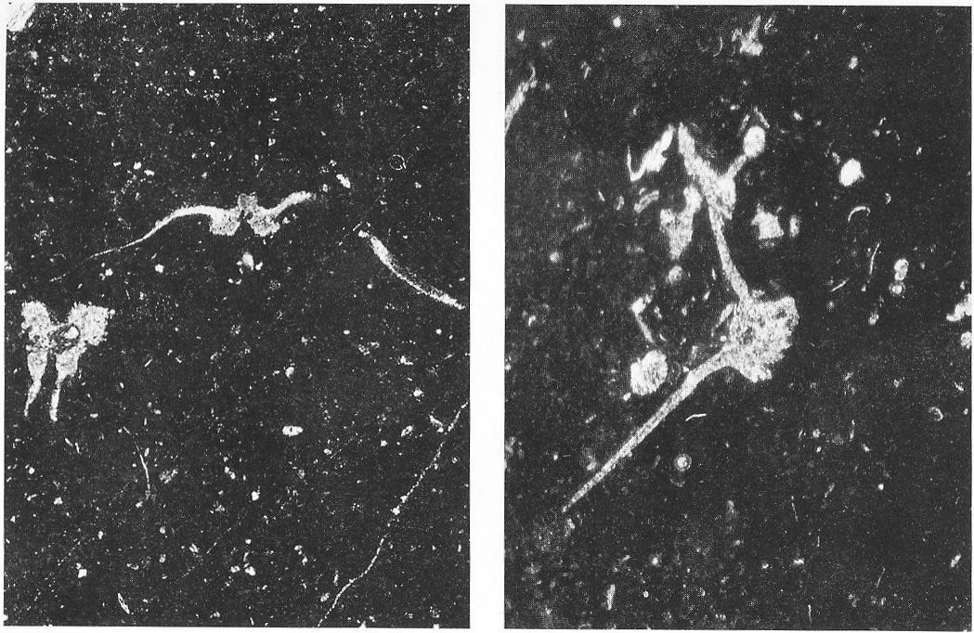
Razvoj gornje jure hrvatskih Unutrašnjih Dinarida
facijes vapnenaca s amonitima
facijes grebenskih vapnenaca
vulkanogeno-sedimentni facijes

Slide 24
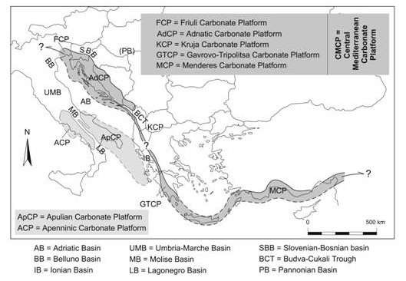

Slide 25
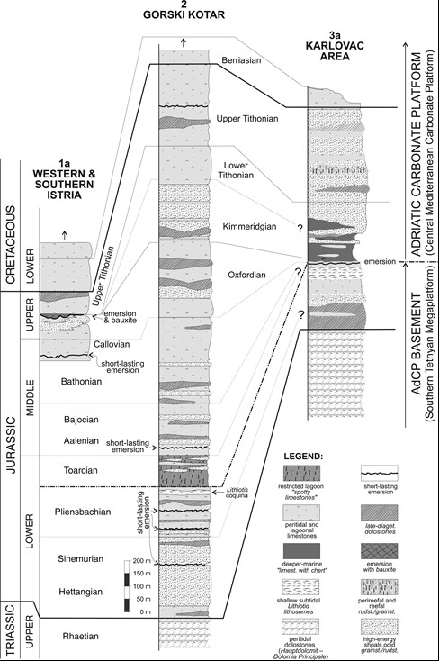
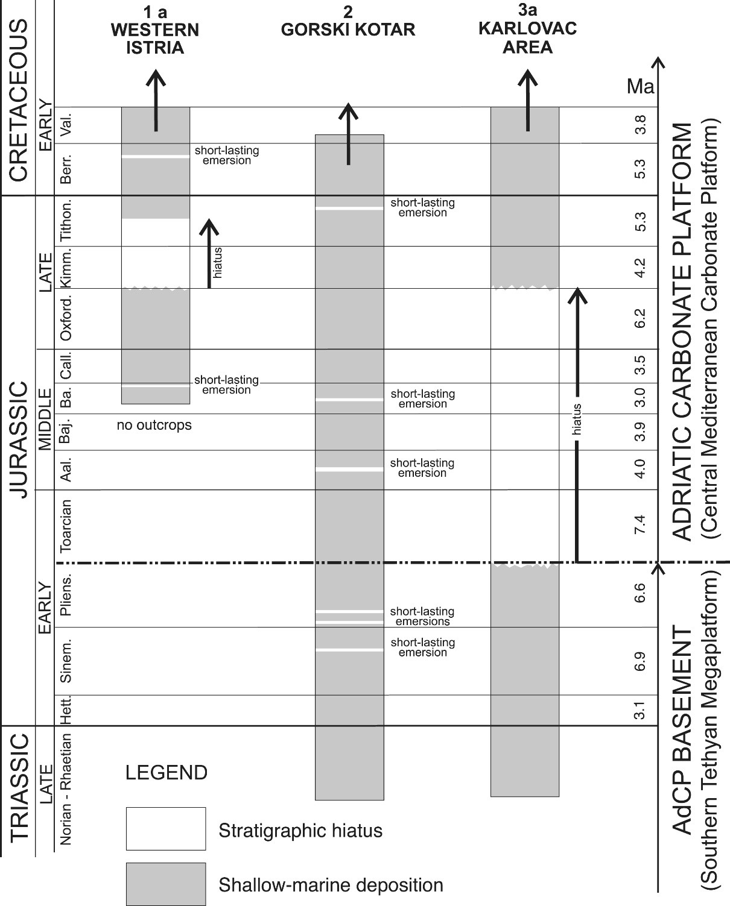

Slide 26
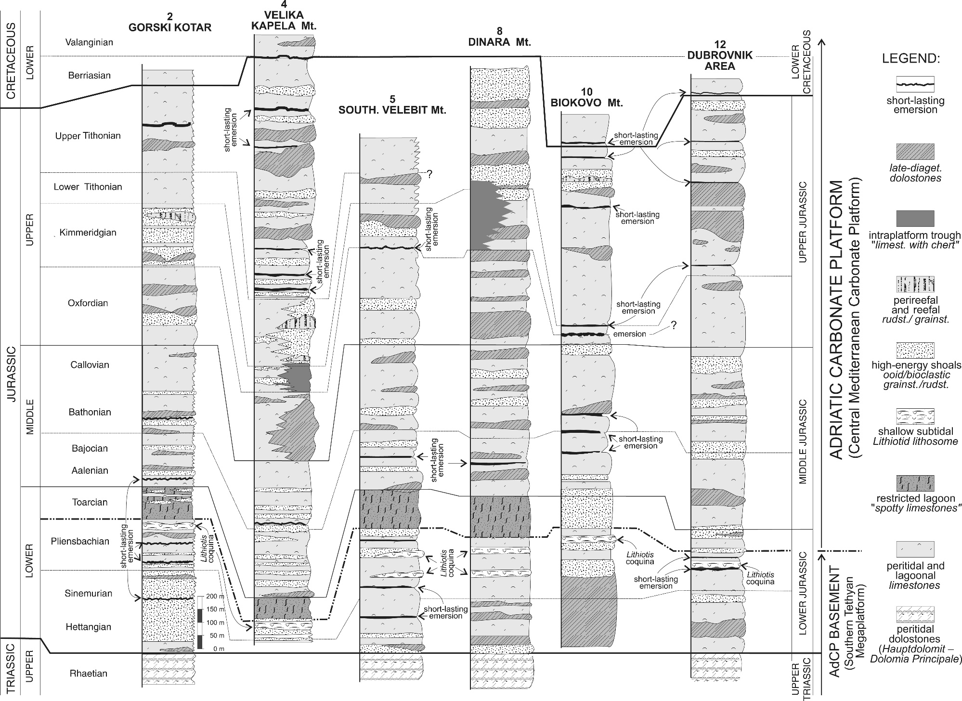
Razvoj jure Vanjskih Dinarida (Vlahović et al. 2005)

Slide 27
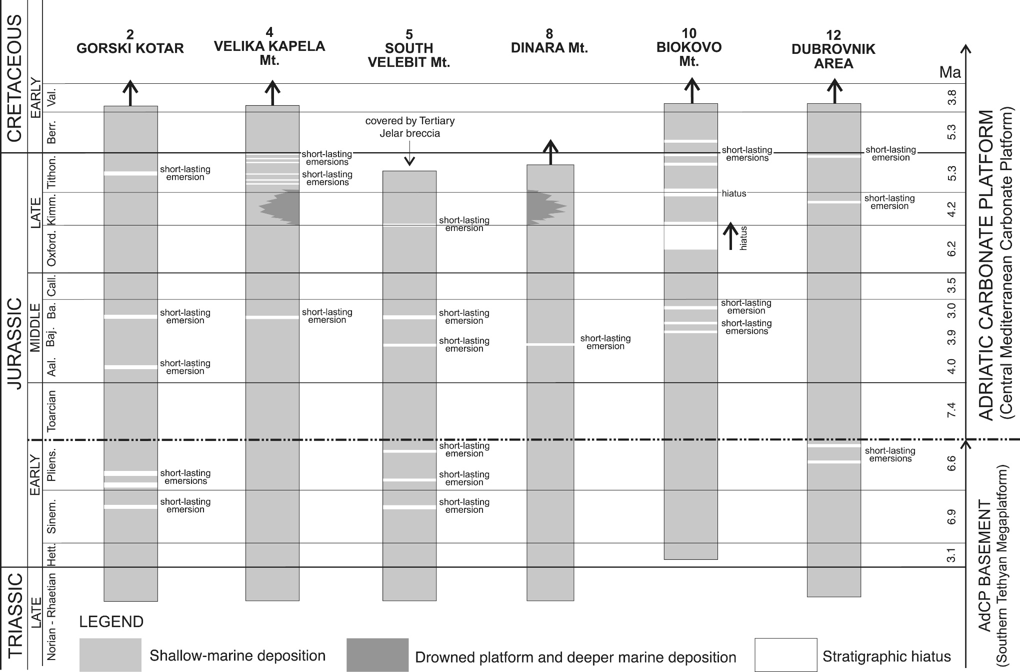

Slide 28
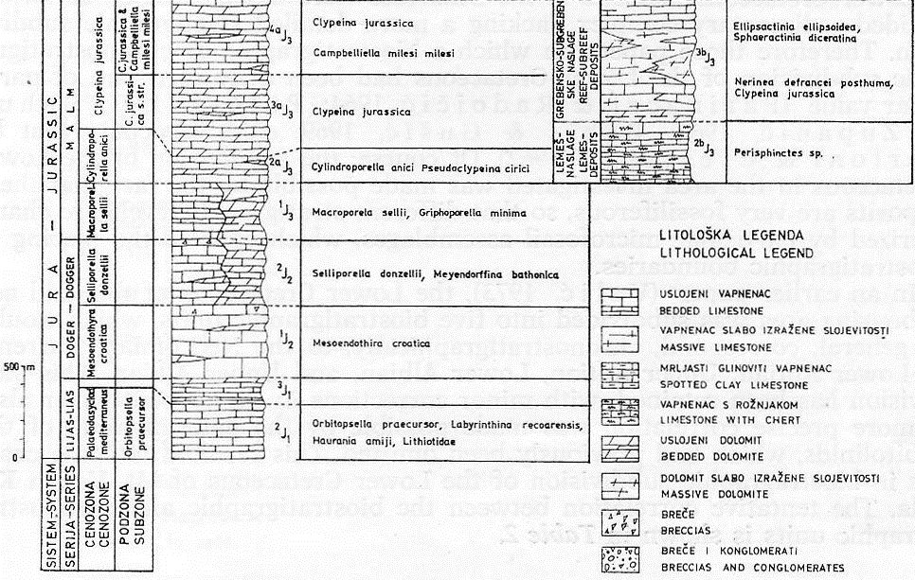
Razvoj jure Vanjskih Dinarida (Velić, 1977)

Slide 29

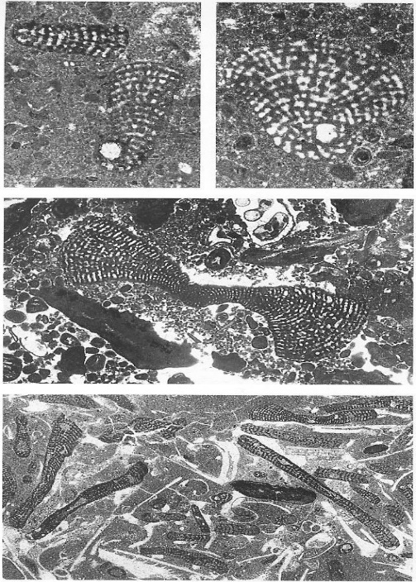
Donji i srednji dio donje jure
Palaeodasycladus mediterraneus, Orbitopsella praecursor
(1) Maloalanski vapnenci i dolomiti hetangija i sinemurija s izmjenom algalnih (paleodazikladusi) i foraminiferskih (orbitopsele i druge lituolide) vapnenaca, bioklastično-skeletnih floutstona, skeletnih vekstona i madstona s kasnodijagenetskim dolomitima te rijetkim pojavama ranodijagenetskih dolomita,
(2) Litiotisni vapnenci, pretežito skeletni floutstoni u izmjeni sa skeletnim pekstonima, vekstonima i madstonima plinsbaha i ranoga toarcija (litiotidni školjkaši i lituolide)

Slide 30
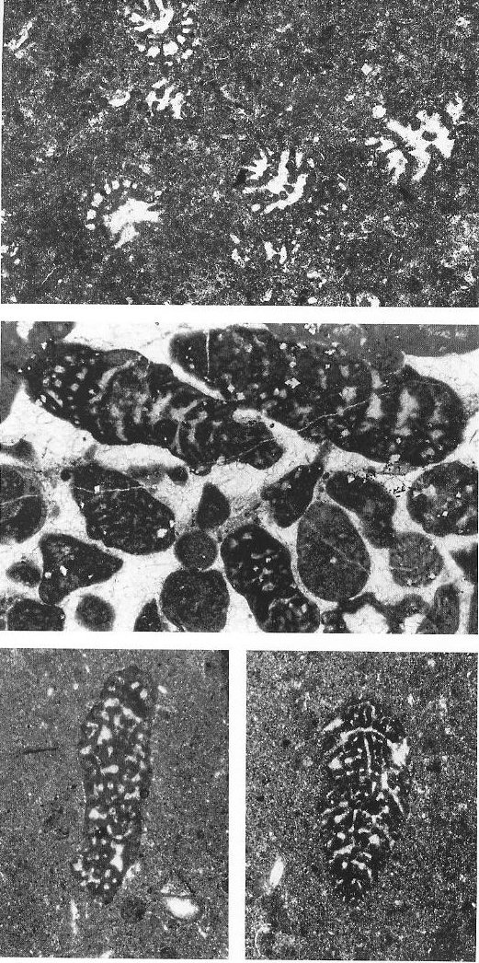
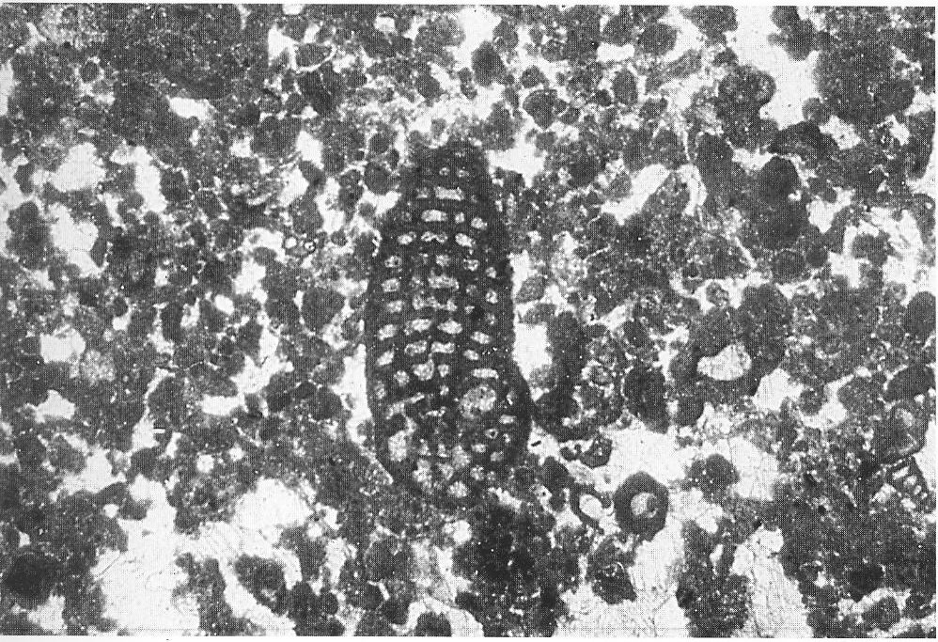
Lituosepta compressa, Amijiella amiji

Slide 31
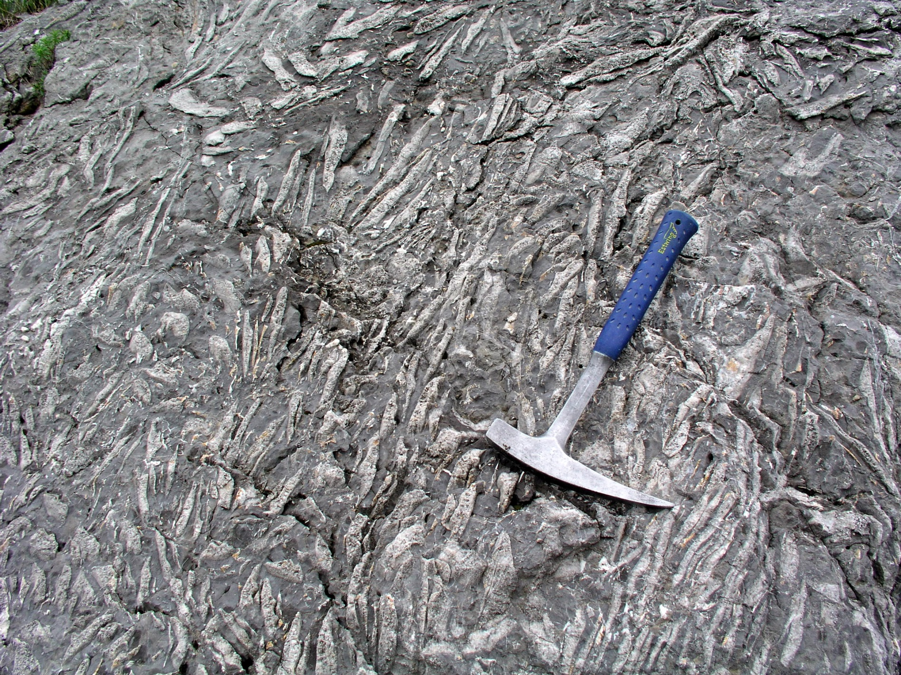
„Lithiotis” vapnenci srednjeg dijela donje jure

Slide 32
Gornji dio donje jure – „Mrljasti” vapnenci
(3) Mrljasti vapnenci toarcija, bioturbirani muljni vapnenci s ulošcima ooidnih vapnenaca i proslojcima sitnozrnastih kasnodijagenetskih dolomita. Svi su spomenuti varijeteti sivi i tamnosivi do crni, što je posljedica razmjerno zaštićenih taložnih paleookoliša s prisutnošću organske tvari. Tijekom toarcija dogodio se i prvi oceanski anoksični događaj OAE (Oceanic Anoxic Event)

Slide 33
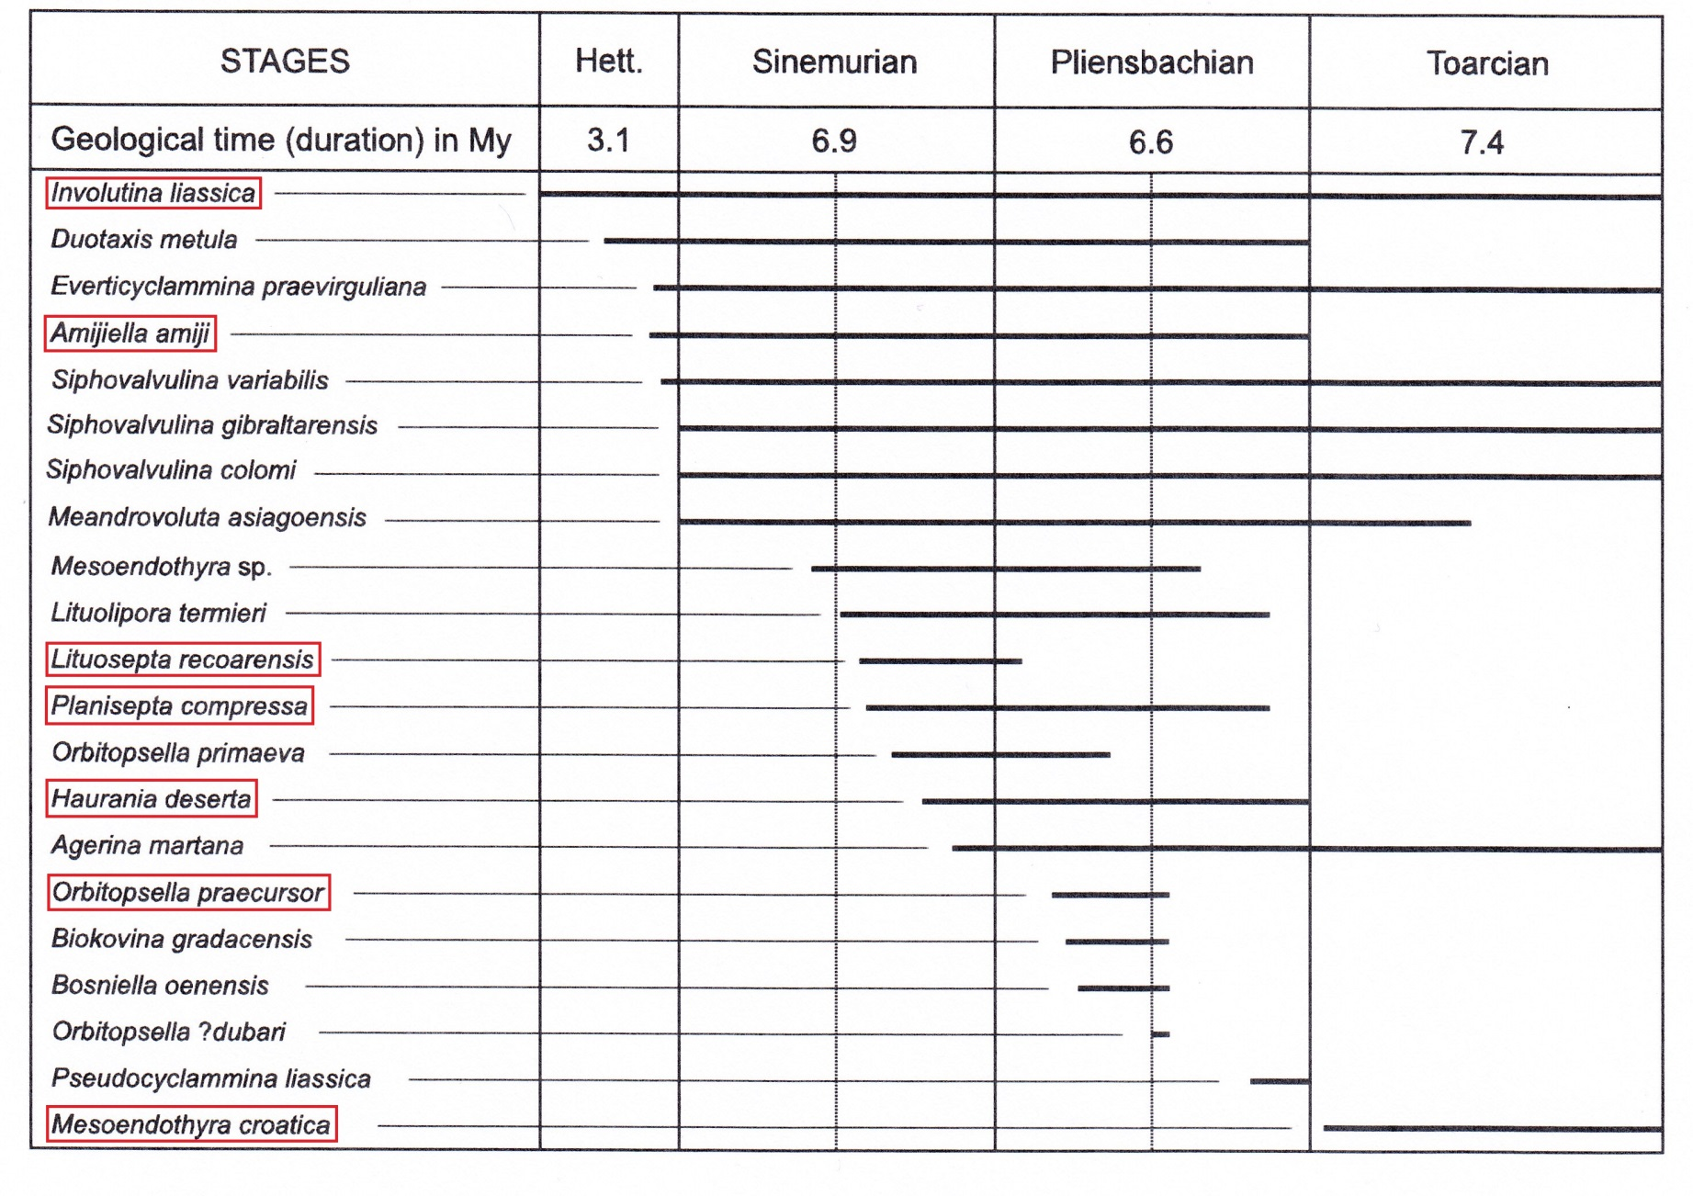
Mikrofosilni sadržaj donje jure Vanjskih Dinarida (Velić, 2007)

Slide 34
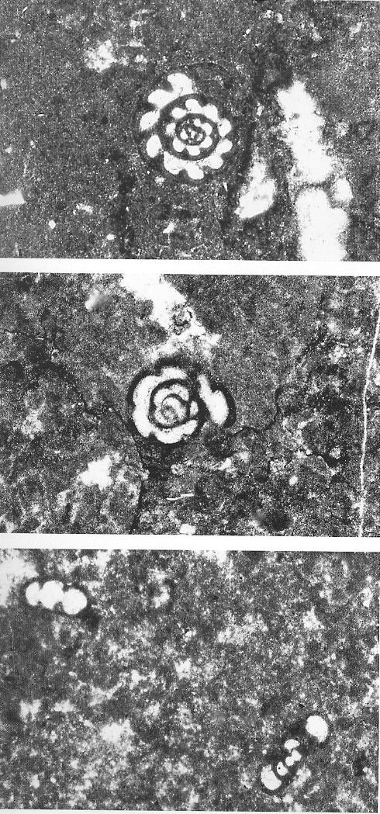
Donji dio srednje jure
Mesoendothyra croatica
Izrazito debelo slojeviti, sa slojevima i do dva metra debljine, pretežito jedri sivi i tamnosivi madstoni taloženi u zaštićenim okolišima prostranih laguna. Prve dvije trećine ovih naslaga vrlo su slabo fosiliferne. Značajnijih fosila, uglavnom foraminifera, ima u vršnoj trećini, u vapnencima batskoga kata.

Slide 35
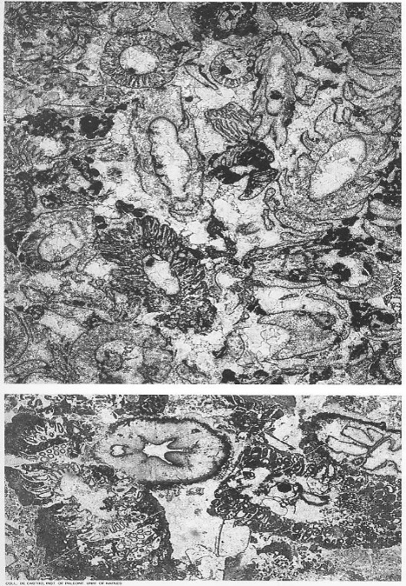
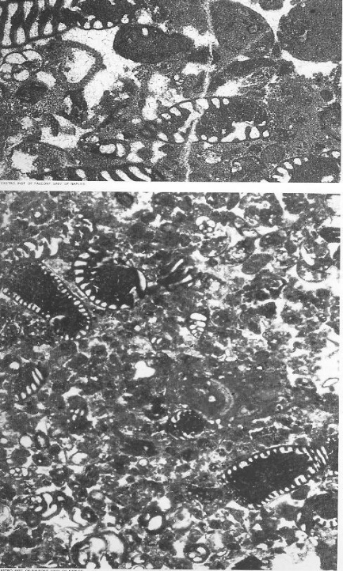
Gornji dio srednje jure
Selliporella donzelli, Pfenderina salernitana, Satorina apuliensis, P. trochoidea

Slide 36
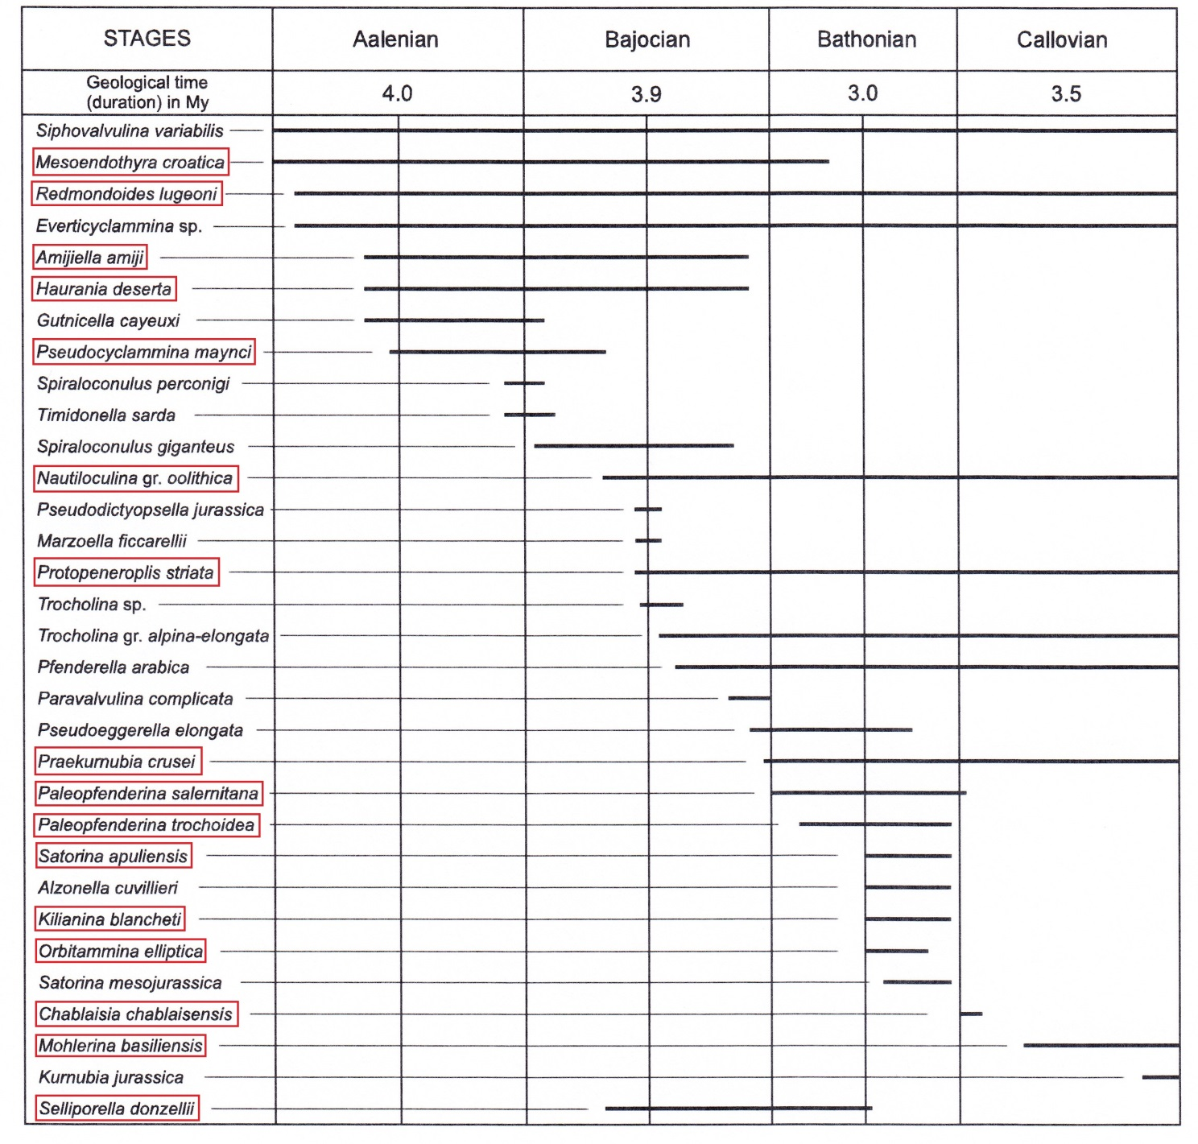
Mikrofosilni sadržaj srednje jure Vanjskih Dinarida (Velić, 2007)

Slide 37
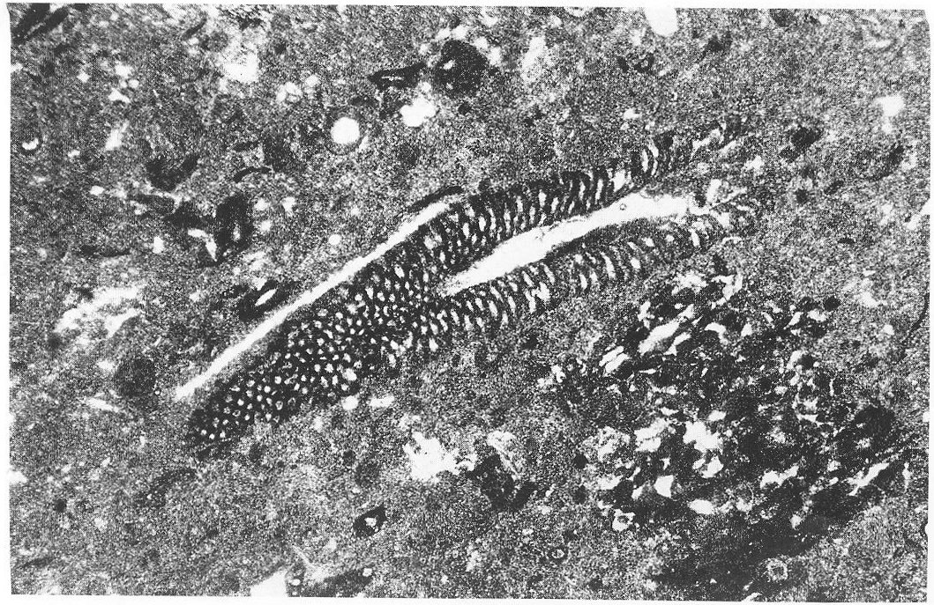
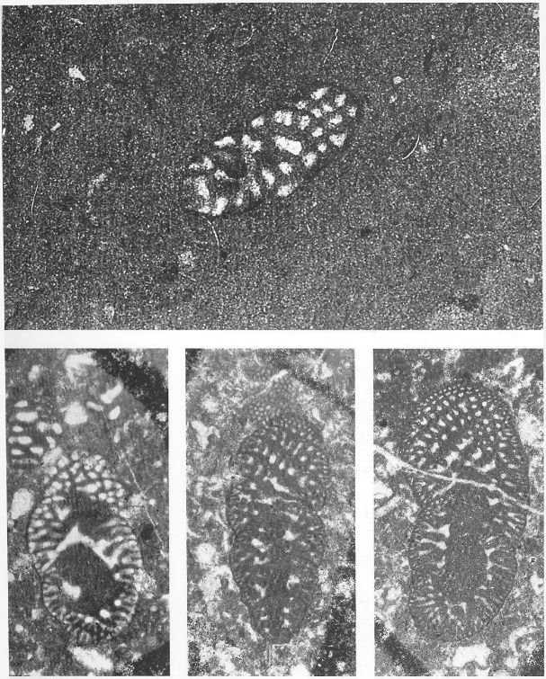
Donji dio gornje jure
Salpingoporella sellii, Praekurnubia crusei, Kurnubia palastiniensis
Litološki, to su različiti tipovi vrlo fosilifernih vapnenaca (alge, foraminifere, koralji, hidrozoji, stromatoporoidi, mekušci, amoniti) – od madstona i skeletnih vekstona do grejnstona, intraklastično-bioklastičnih grejnstona, radstona i biolitita te značajne sekvencije kasnodijagenetskih dolomita. Boje su sive, tamnosive do crne, izvrsno izražene slojevitosti, osim kod biolititnih tvorevina

Slide 38
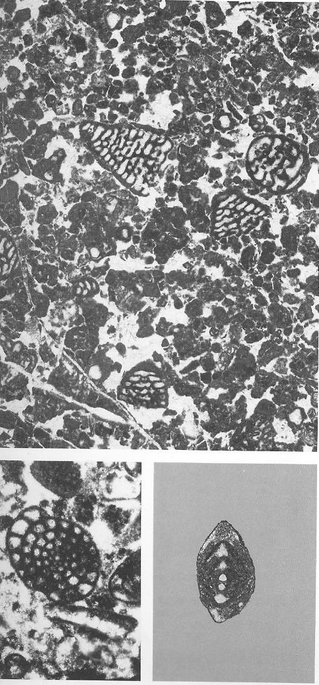
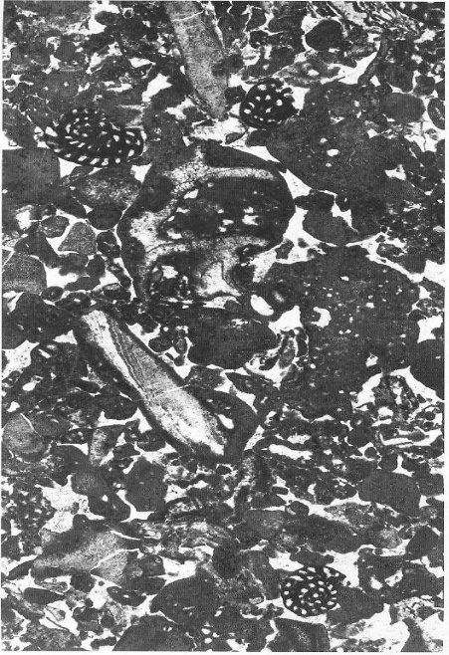
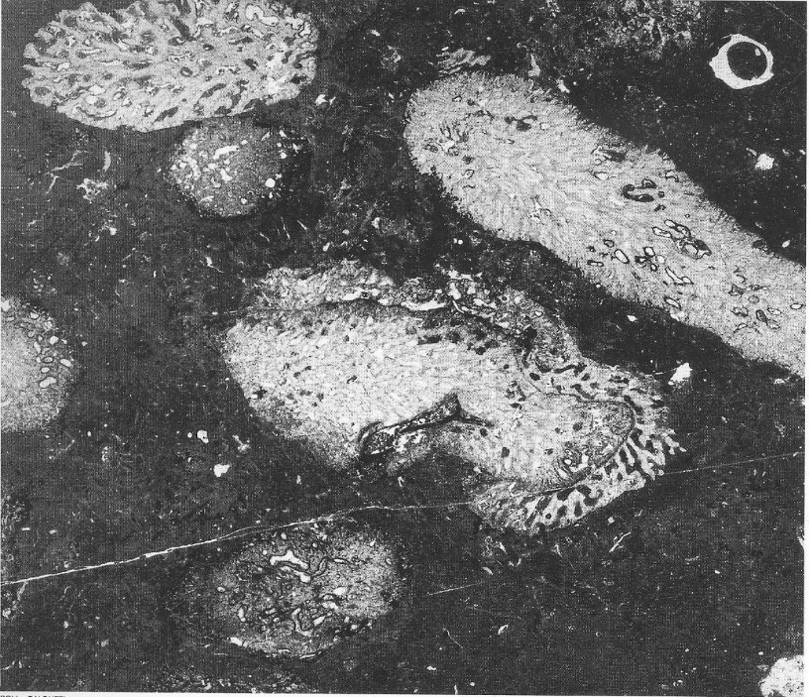
Donji dio gornje jure
Parurgonina caelinensis, Nautiloculina oolithica, Labyrinthina mirabilis, Cladocoropsis mirabilis

Slide 39
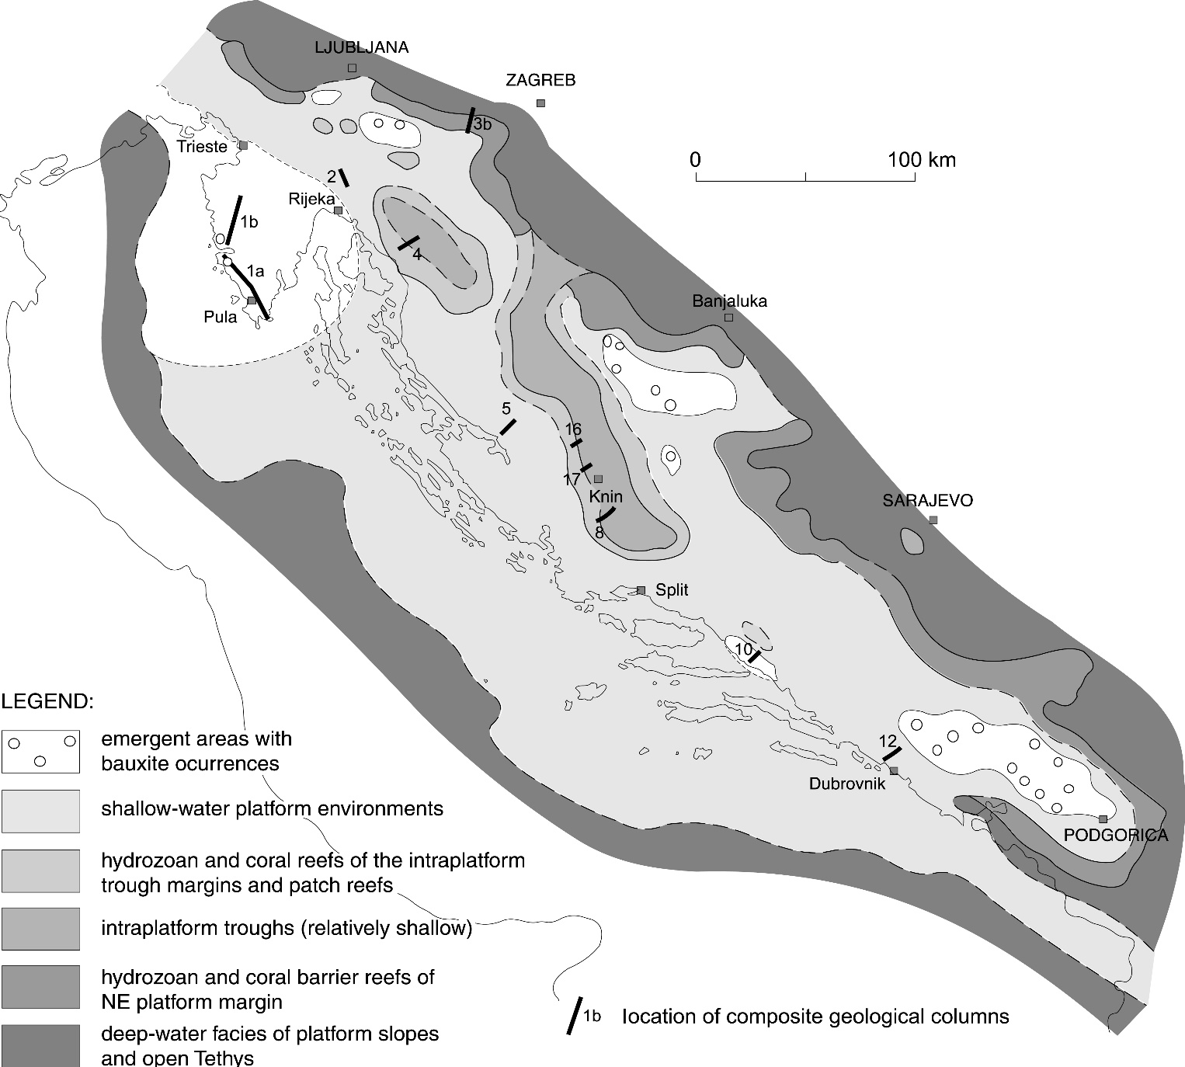
Paleogeografija Jadranske karbonatne platforme tijekom gornjeg kimeridža-donjeg titona (Vlahović et al. 2005)
U perimediteranskom području tijekom kimeridža utvrđena je značajna kompresijska tektonika koja se odrazila u središnjim dijelovima Jadranske karbonatne platforme nastankom dvaju plićih korita s hemipelagičkom sedimentacijom.

Slide 40
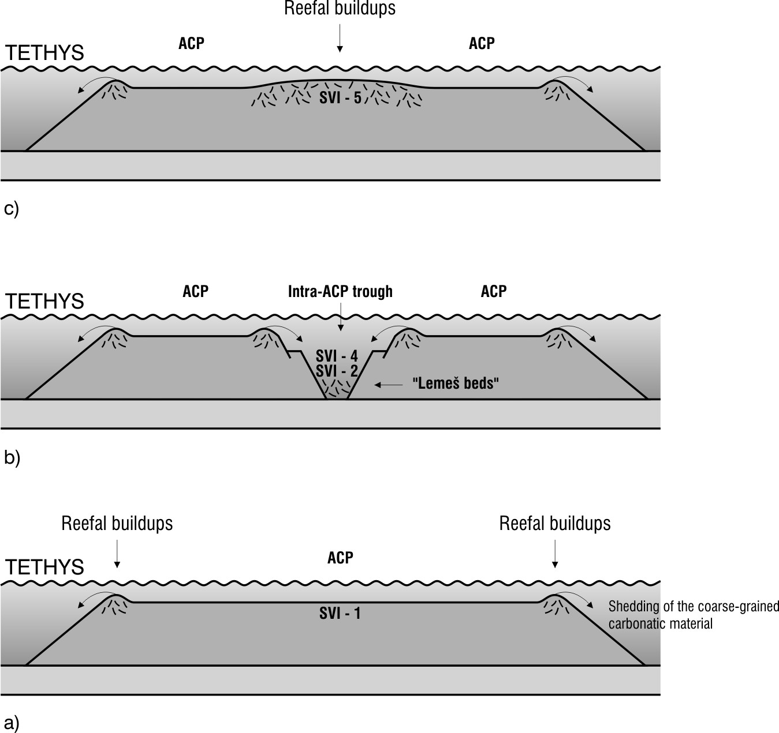
Formiranje i zapunjavanje unutarplatformnog („Lemeš”) korita – gornji kimeridž-donji titon
U oba korita utvrđeni su i anoksični uvjeti taloženja, kao i značajan postotak organske tvari prisutne u vapnencima. Na rubovima korita nastali su koraljno-hidrozojski grebeni koji su snagom valova razarani, pa su njihovim kršjem, kao i progradacijom tih rubnih biolititnih tijela, ova korita bivala zapunjavana.

Slide 41
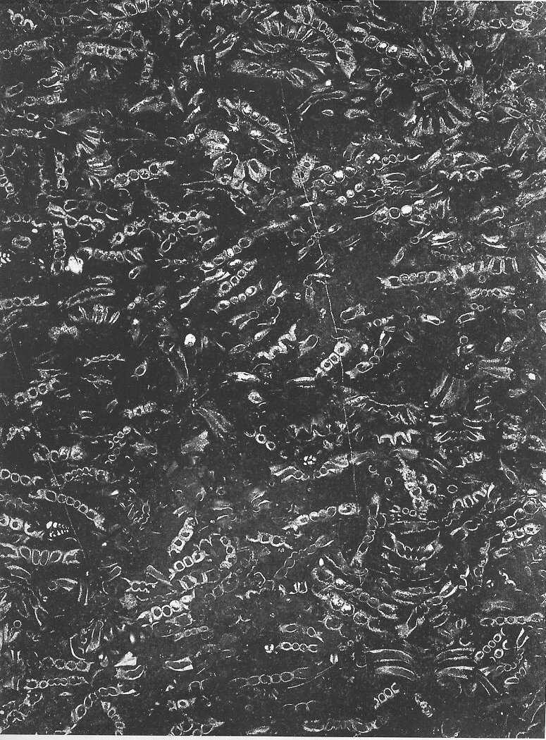
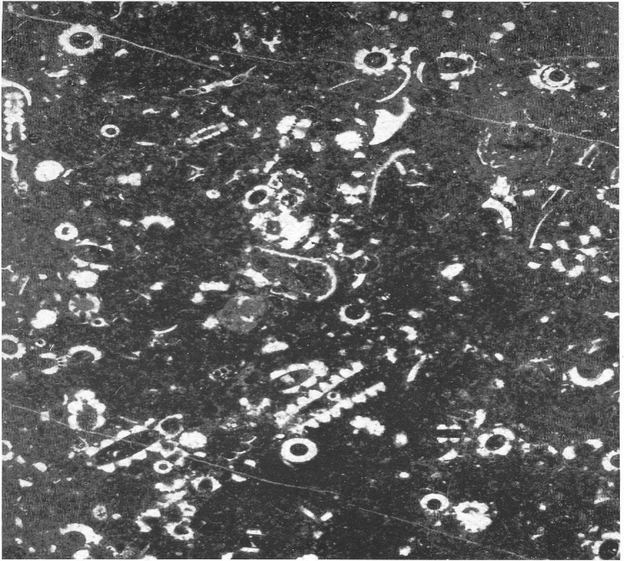
Gornji dio gornje jure
Clypeina jurassica, Salpingoporella annulata
Do kraja jure taložili su se plitkomorski algalni, klipeinski i kampbelielski vapnenci s proslojcima kasnodijagenetskih dolomita.

Slide 42
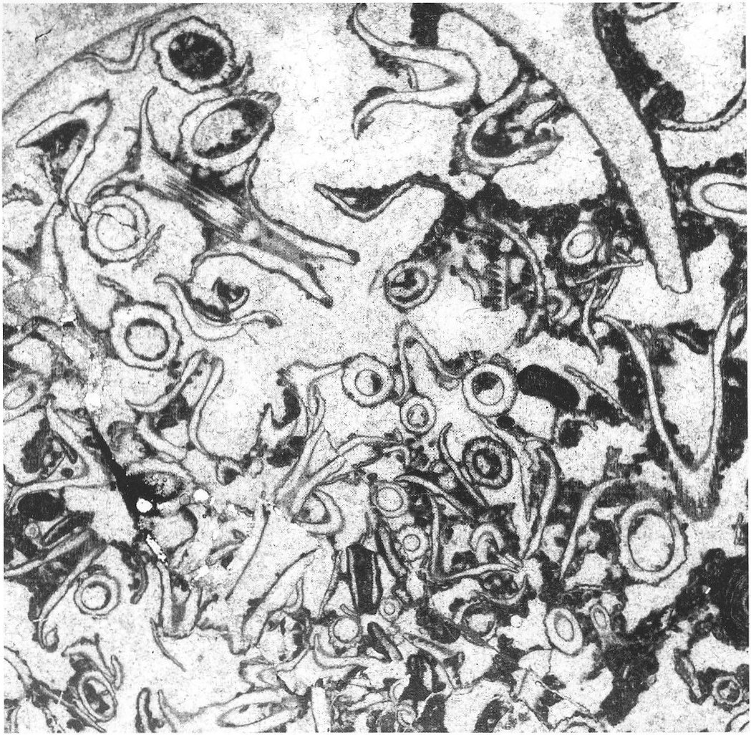
Gornji dio gornje jure
Campbelliella striata

Slide 43
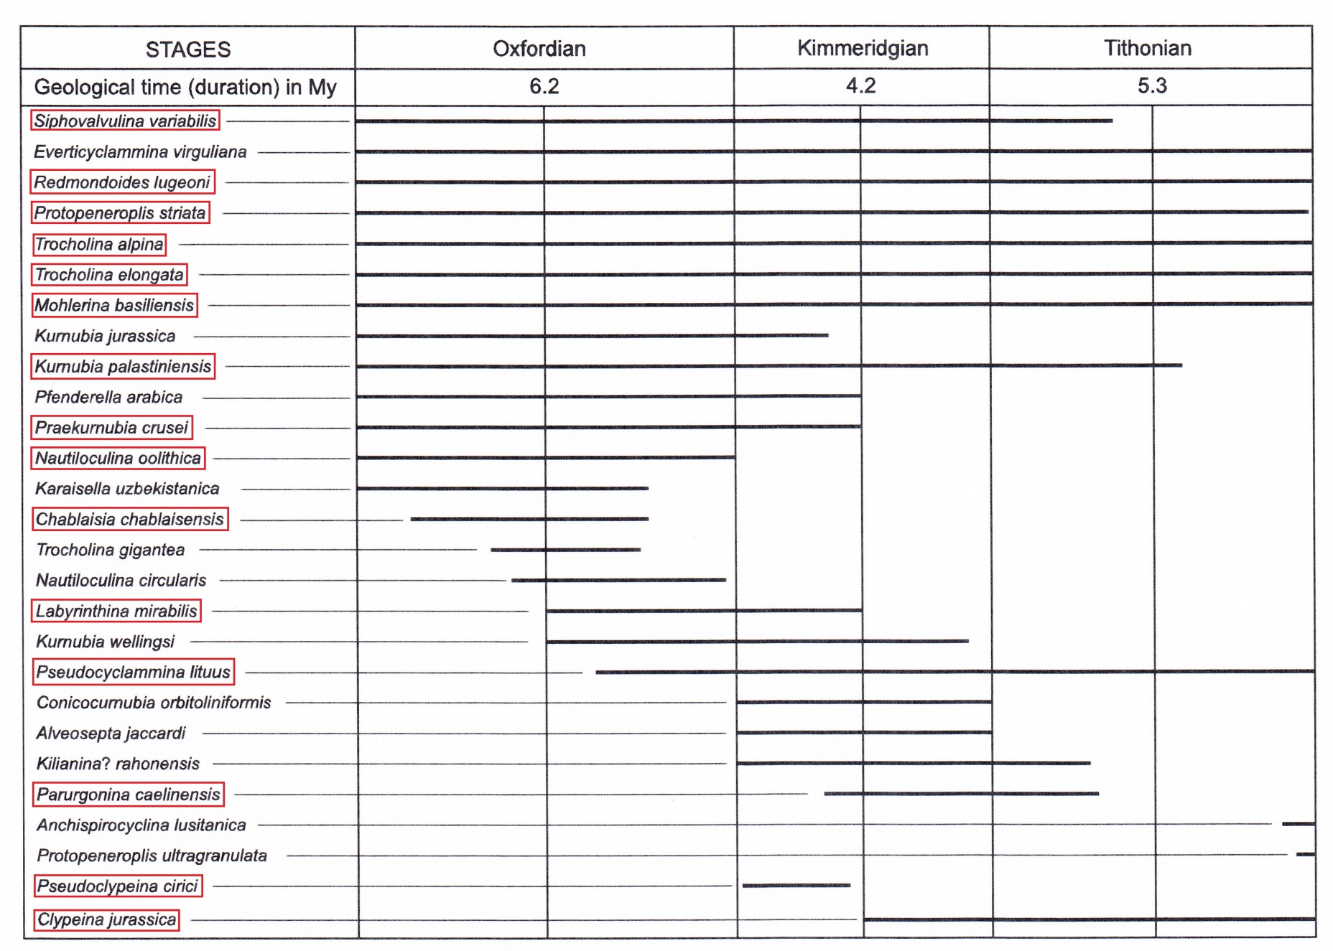
Mikrofosilni sadržaj gornje jure Vanjskih Dinarida (Velić, 2007)

Slide 44
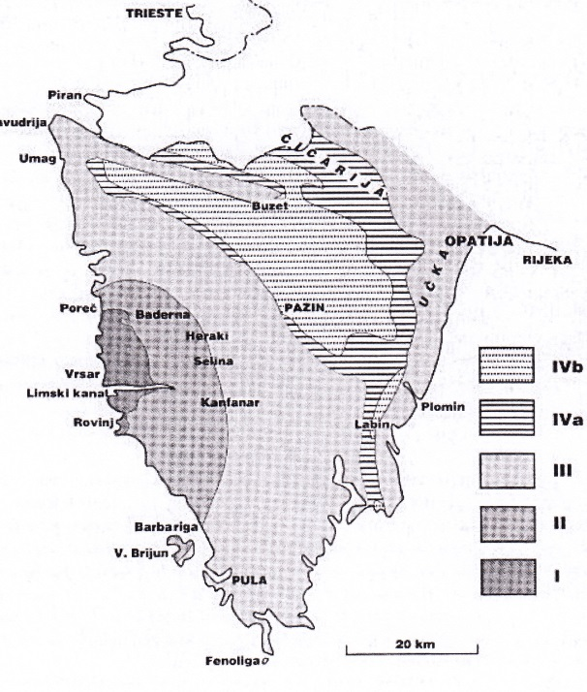
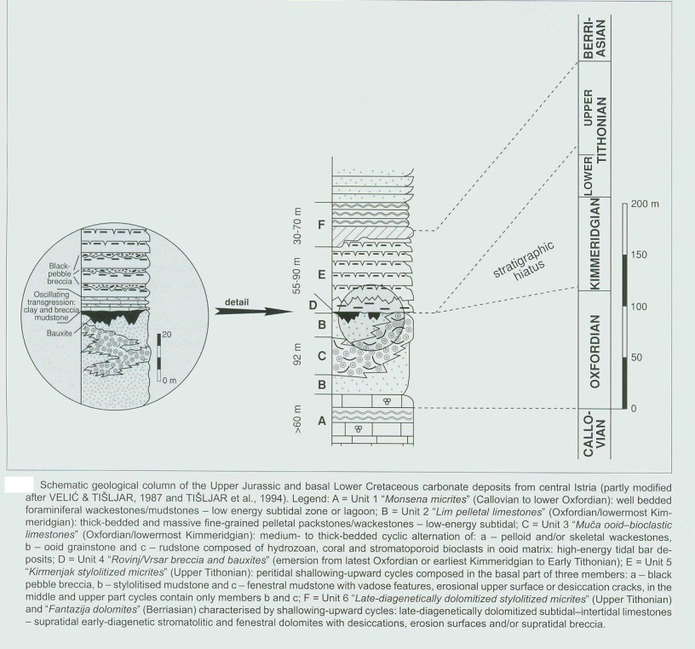
Jura Istre
na prostoru Istre moguće je izdvojiti četiri taložne megasekvencije razdvojene fazama emerzije:
1. bat – donji kimeridž (jurska megasekvencija)
2. gornji titon - gornji apt (jursko-kredna megasekvencija)
3. gornji alb - donji kampan (kredna megasekvencija)
4. paleocen – eocen (paleogenska megasekvencija)
u batu prevladavaju madstoni i fosiliferni vekstoni – Monsena jedinica
tijekom oxforda talože se peloidni vekstoni i pekstoni – Lim jedinica, a od sredine oxforda u višeenergetskim plićacima ooidni i bioklastični grejnstoni i radstoni – Muča jedinica
od sredine kimeridža nastupa regresija uz taloženje jedinice Rovinj i Vrsar breče – kraj prve megasekvencije
tijekom gornjeg kimeriđa i donjeg titona – emerzija, uz formiranje boksita
u gornjem titonu nastupa transgresija uz formiranje crnih valutica uloženih u vapnenačko-gliniviti matriks, a zatim dolazi do taloženja Kirmenjak jedinice građene od stilolitiziranih i fenestralnih madstona – Kirmenjak vapnenac - poznati građevni kamen u doba Mletačke Republike

Slide 45
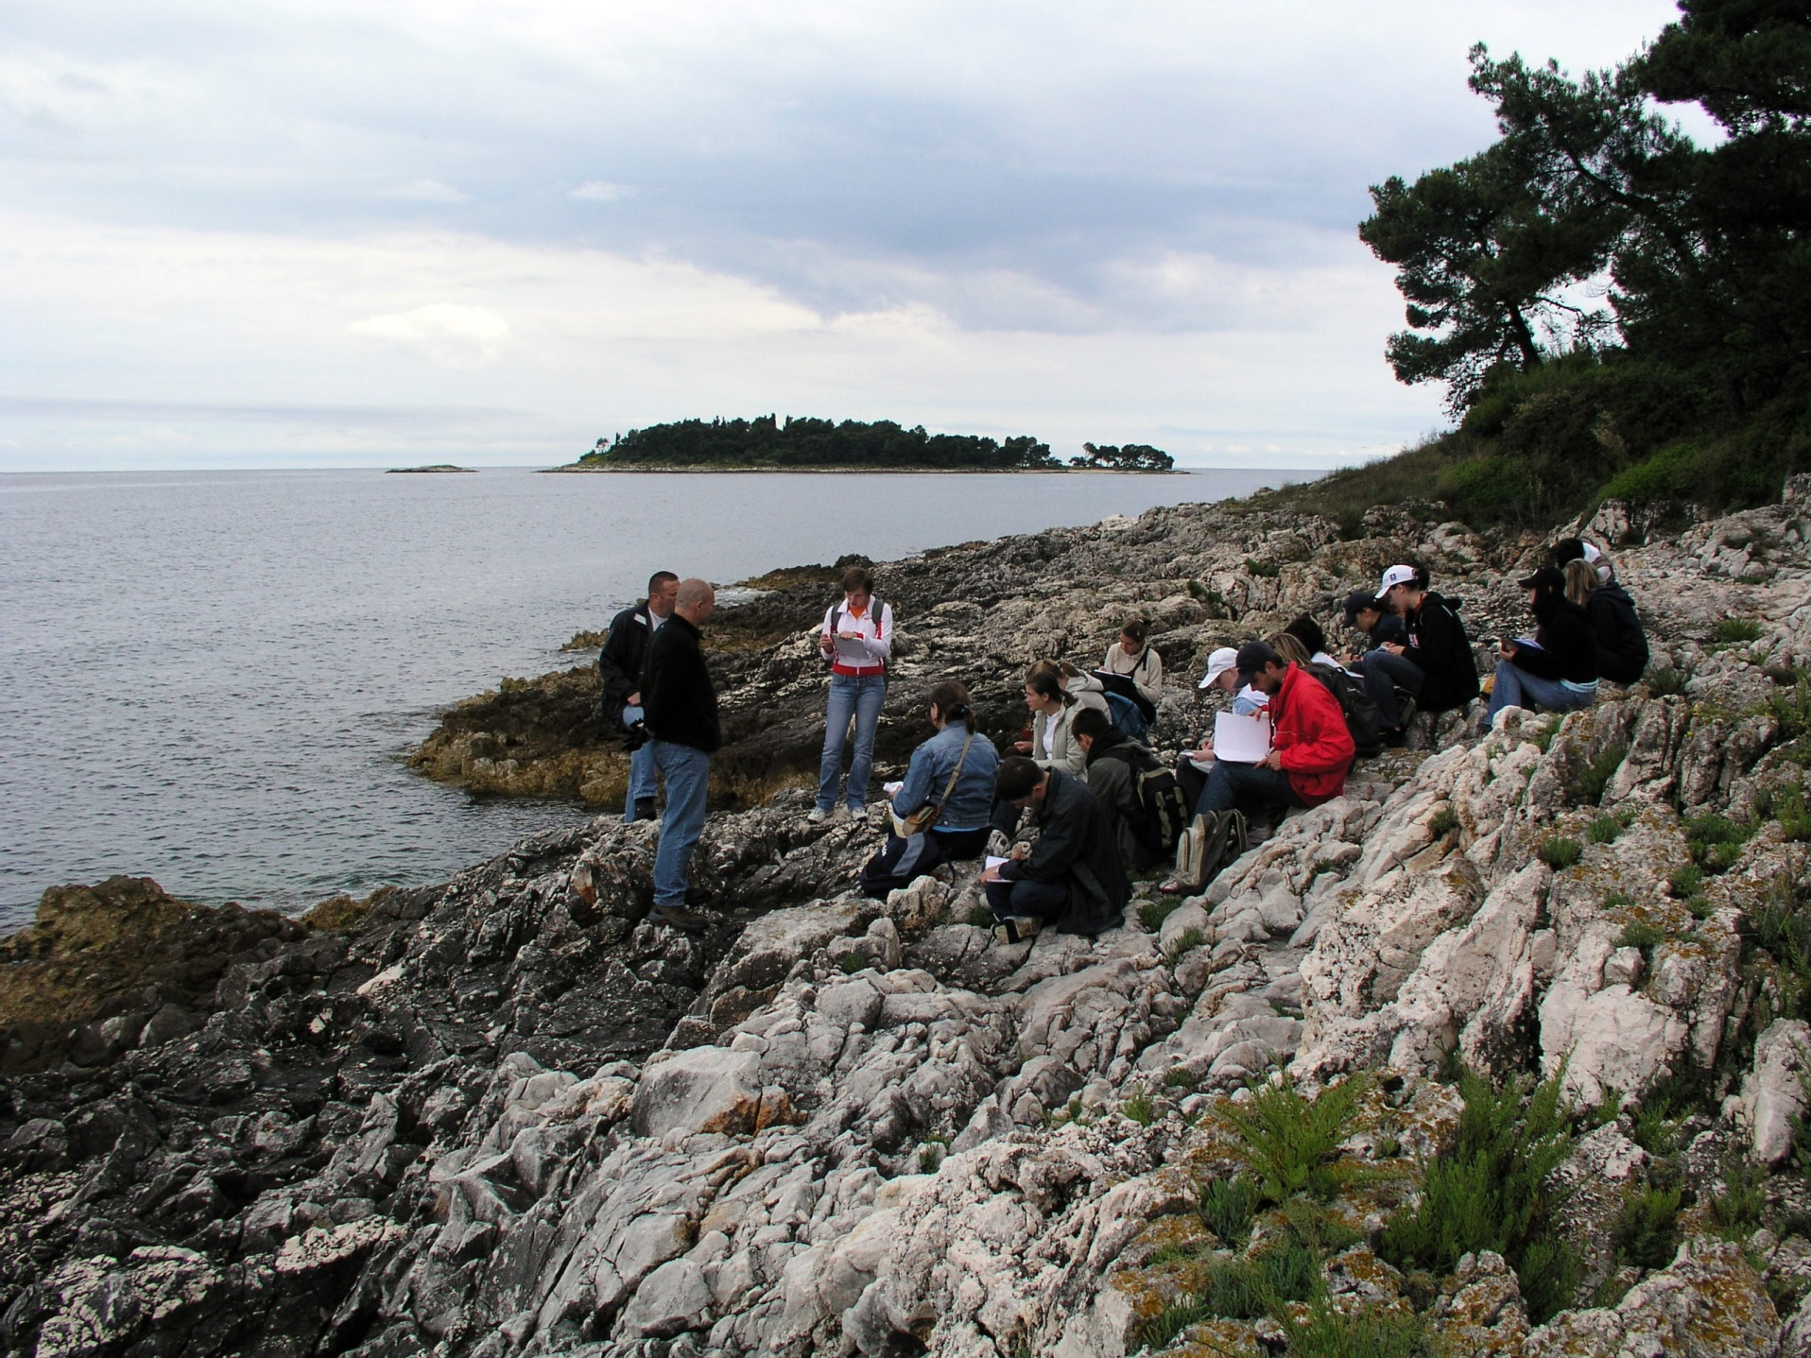
Oksfordski vapnenci Muča jedinice

Slide 46

Boksiti sa granice prve i druge istarske megasekvencije (gornji kimeridž-donji titon)

Slide 47

Kirmenjak (Istra) tragovi dinosaura, gornji titon

